Slide 1
SECONDO CIRCOLO
PLESSO «RODARI» SEZ.O
Docente
DI MARZO ANNA
Attività: realizzazione sorpresa per la mamma e ascolto canto «I baci per la mamma»
Campi coinvolti: Corpo in movimento,
la conoscenza del mondo,
immagini, suoni e colori.

Slide 2
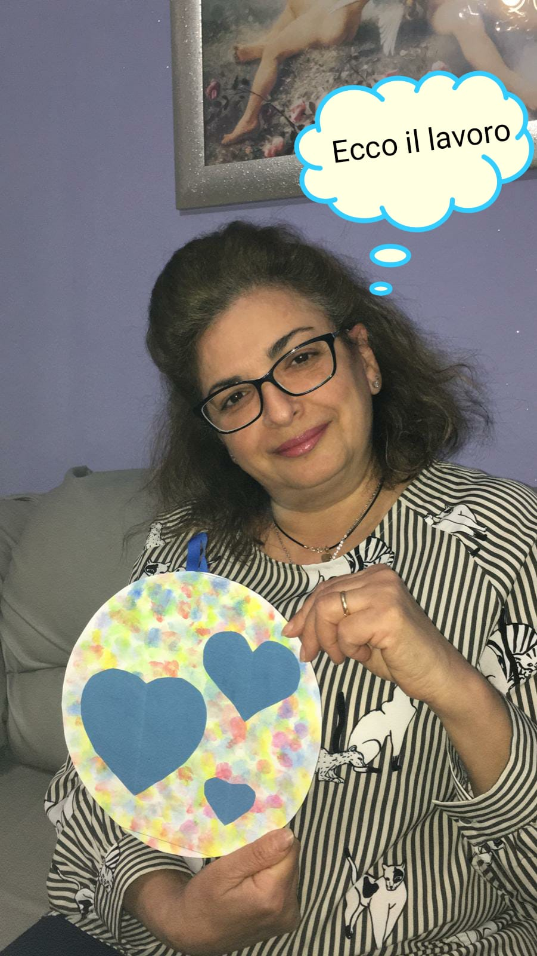
Ascolta
e realizza

Slide 3
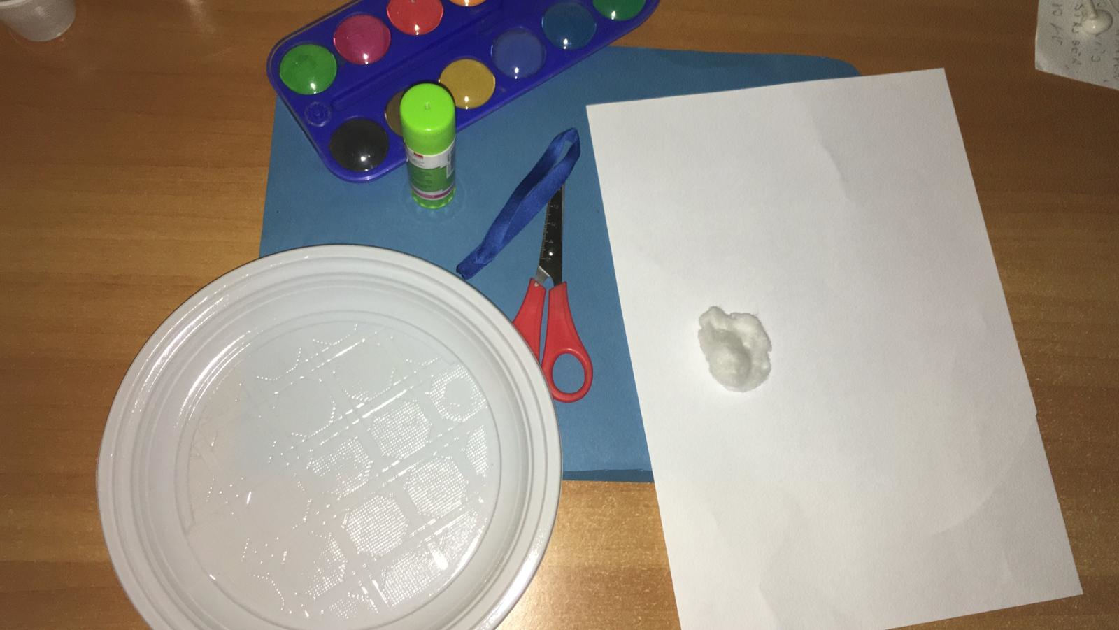
Cosa occorre?
←Clicca qui per ascoltare
Cartoncino bianco
Cartoncino colorato
Tempere
Matita
Forbici
Colla
Un pezzetto di nastrino
Piatto di plastica
Un pezzetto di ovatta

Slide 4
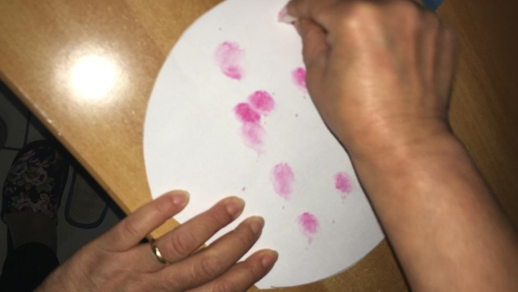
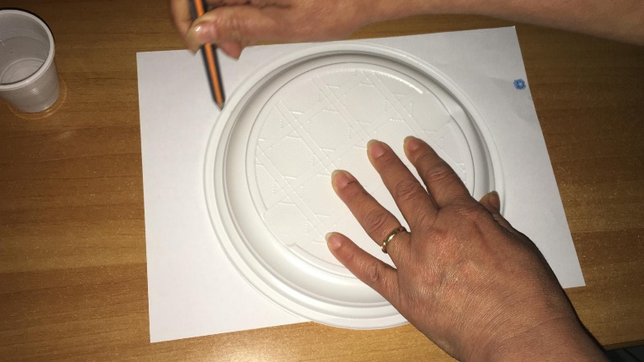
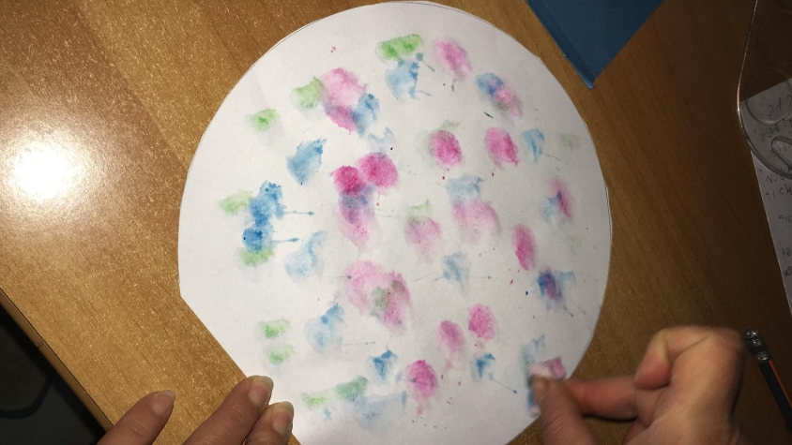
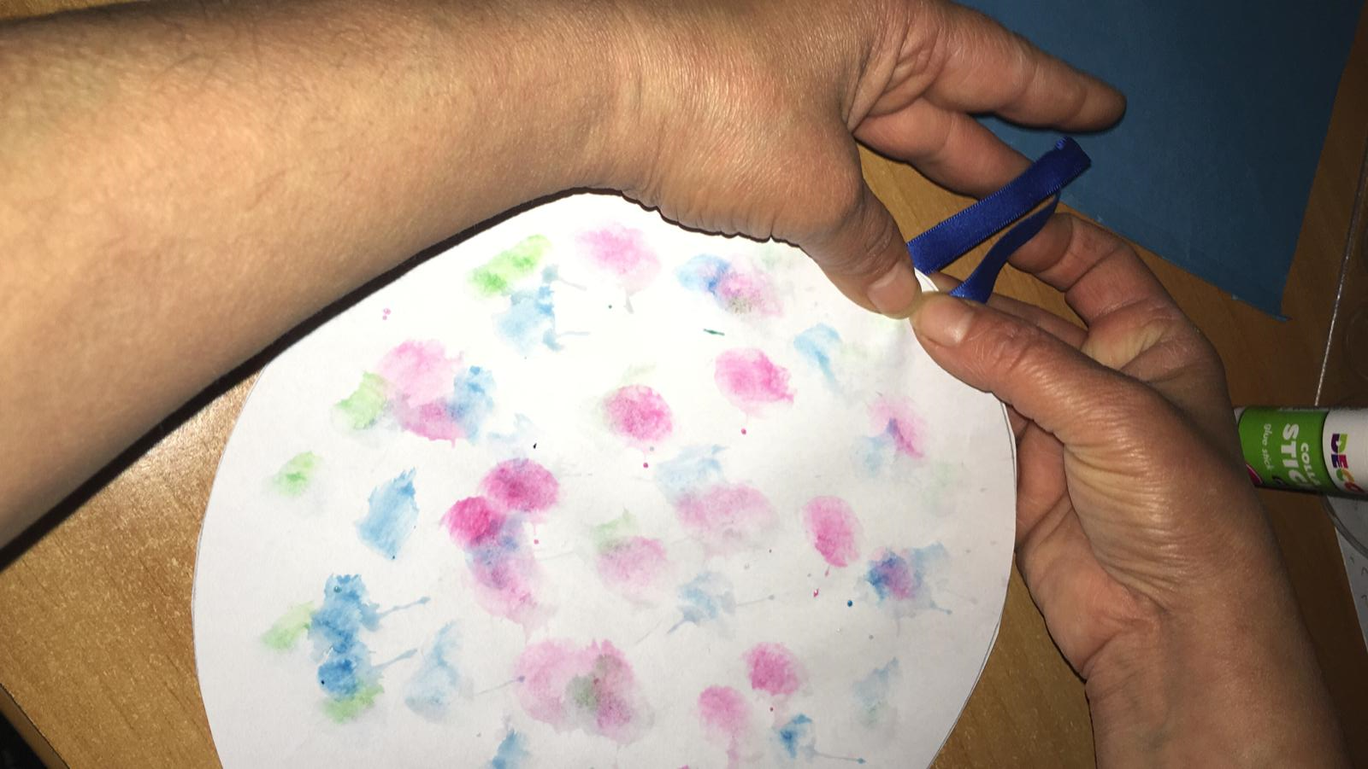
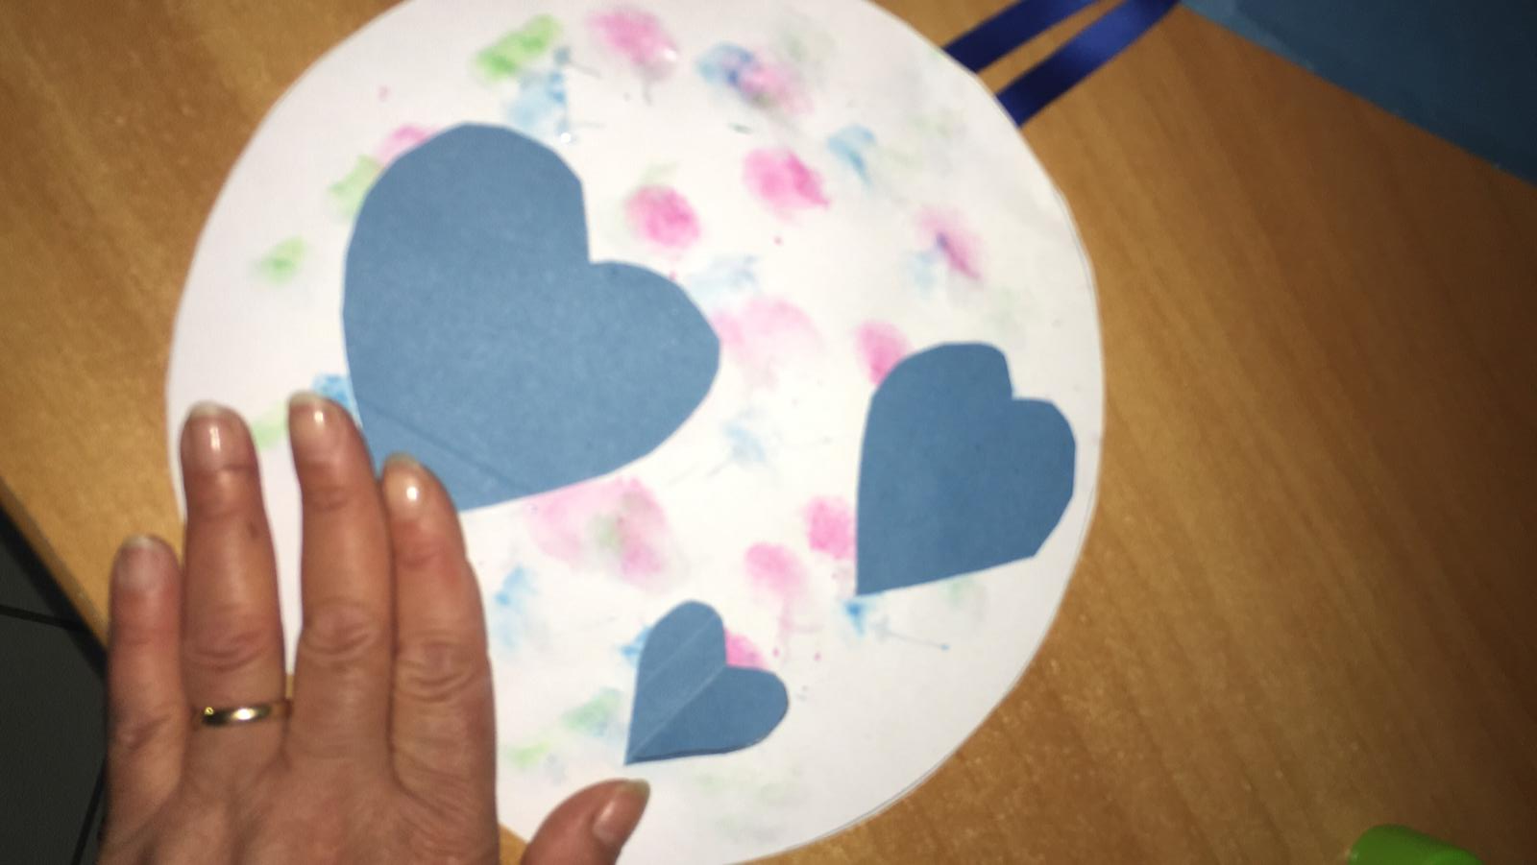
Pronti per la realizzazione
←Clicca qui per ascoltare

Slide 5
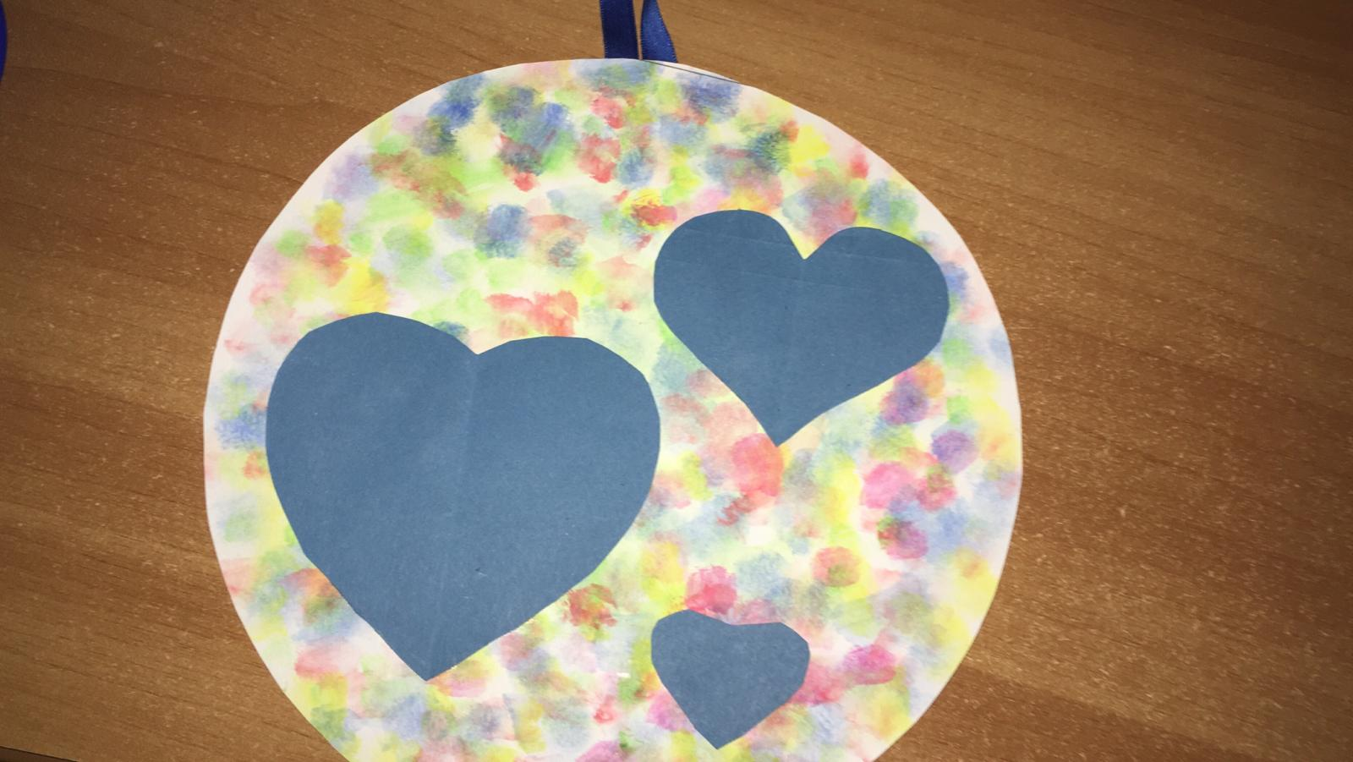
Lavoro completo
<- Clicca qui per ascoltare
E infine…
ascoltate questa
Canzoncina!

